Slide 1


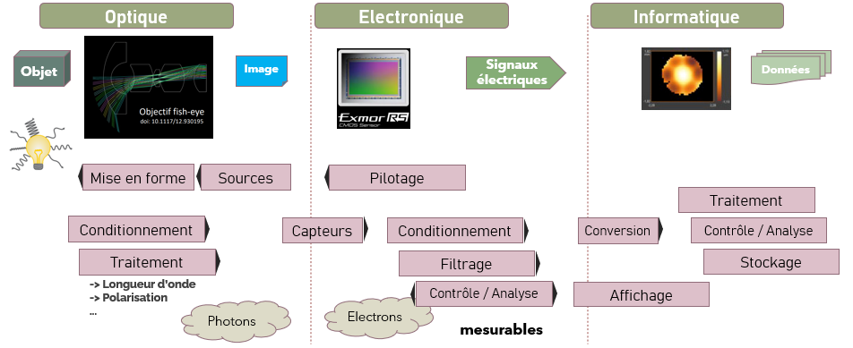
Traitement de l’Information
Cette liste des fonctionnalités n’est pas exhaustive...
http://lense.institutoptique.fr/
outils-numeriques/
ceti/
ieti/
protis/
LEnsE
Semestre 5
Semestre 6
Semestre 8
Fabienne BERNARD Responsable pédagogique
ONIP-1 Outils Numériques
ONIP-2 Outils Numériques
Julien VILLEMEJANE Co-Responsable pédagogique
Sylvie LEBRUN
Julien VILLEMEJANE
Sylvie LEBRUN
Julien VILLEMEJANE
Thierry AVIGNON Co-Responsable pédagogique
CéTI Conception Electronique
IéTI Ingénierie Electronique
ProTIS Procédés de Traitement de l’Information et du Signal
Cédric LEJEUNE Co-Responsable pédagogique
Julien VILLEMEJANE
Julien VILLEMEJANE
Fabienne BERNARD
Julien VILLEMEJANE

Slide 2

CéTI / Conception électronique
Fondamentaux / Dipôles et réseaux
DIPÔLES
RÉSEAUX
DIVISEUR DE TENSION
Composant électrique à deux bornes
A
B
C
Ensemble de dipôles
reliés entre eux
I
R₁
V_{S} = R₂ . I et E_{G} = (R₁ + R₂) . I
A
i_{D}(t)
B
i_{D}(t): courant traversant le dipôle
DIPÔLE
BRANCHE
E_{G}
R₂
V_{S}
V_{S} = E_{G} .
R₂
R₁ + R₂
v_{AB}(t)
v_{AB}(t) : différence de potentiel
aux bornes du dipôle
Ensemble de dipôles
reliés en SÉRIE
Tous les dipôles d’une même branche sont parcourus par le même courant
RÉCEPTEUR LINÉAIRE
F
E
D
SUPERPOSITION
Relation linéaire entre i_{D}(t) et v_{AB}(t)
NOEUD
MAILLE
Sources indépendantes
I₂ = 0
i_{D}(t)
R
i_{D}(t)
C
i_{D}(t)
L
Point du réseau
Où a lieu une dérivation du courant
Tout chemin fermé du réseau
R₁
A
B
R₂
V_{S1}
v_{AB}(t)
v_{AB}(t)
v_{AB}(t)
E₁
Résistance (Ω)
Condensateur (F)
Inductance (H)
B
R₁
I₂
v_{AB}(t) = R .i_{D}(t)
i_{D}(t) = C . dv_{AB}(t)/dt
v_{AB}(t) = L . di_{D}(t)/dt
F
E
R₂
V_{S}
RÉCEPTEUR NON-LINÉAIRE
E₁
E₁ = 0
I₂
Relation non-linéaire entre i_{D}(t) et v_{AB}(t)
i_{D}(t)
LOIS DE KIRCHHOFF
R₁
R₂
V_{S2}
i_{D}(t)
Diode
v_{AB}(t)
MAILLE : la tension aux bornes d’une branche d’un réseau est égale à la somme algébrique des tensions aux bornes de chacun des dipôles qui la composent
V_{S} = V_{S1} + V_{S2}
v_{AB}(t)
i_{D}(t) > 0 si v_{AB}(t) > V_{SEUIL}
V_{SEUIL}
GÉNÉRATEURS
NŒUD : en un nœud, la somme des courants entrants est égale à la somme des courants sortants
MODÈLES
TENSION
LOI DES MAILLES
THÉVENIN
Source idéale
Source réelle
A
v_{AB}
E_{th} : tension à vide du réseau
R_{th} : résistance équivalente du réseau
lorsqu’on éteint les générateurs indépendants
E = constante quelque soit i_{G}
i_{G}(t)
idéale
B
v_{AC} = v_{AB} + v_{BC}
R_{th}
E
E_{th}
i_{G}(t)
E
réelle
i_{G}(t)
R_{g}
v_{AC}
v_{BC}
V_{CC}
En pratique
SYS
SYS
A
I_{S}
R_{th} = V_{S}/I_{S}
E
E_{th}
V_{S}
v_{BA}(t)
v_{BA}(t)
v_{BA}(t)
C
V
V
E
COURANT
LOI DES NŒUDS
NORTON
Source idéale
i_{G}(t)
Source réelle
i_{B}
I_{N} : courant de court-circuit
R_{N} : résistance équivalente du réseau
lorsqu’on éteint les générateurs indépendants
I = constante quelque soit v_{BA}
I
idéale
R_{g}
i_{A}
i_{C}
i_{A} + i_{B} + i_{D} = i_{C} + i_{E}
I_{N}
R_{N}
i_{G}(t)
I
i_{G}(t)
I
réelle
i_{E}
i_{D}
V_{CC}
I_{N}
I_{S}
R_{N} = V_{S}/I_{S}
v_{BA}(t)
En pratique
SYS
A
SYS
A
V_{S}
E
v_{BA}(t)
v_{BA}(t)
V

Slide 3


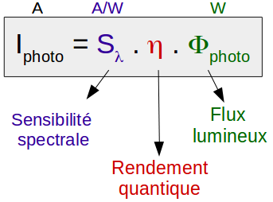

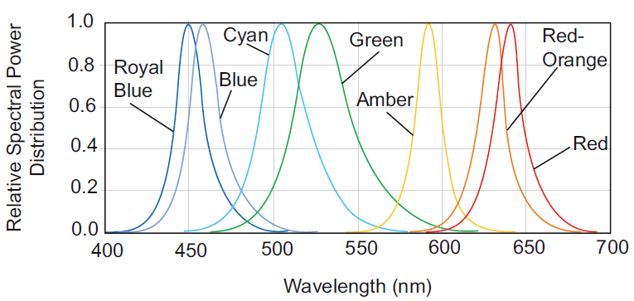
CéTI / Conception électronique
Diode / LED / Photodiode
DIODE
LED
PHOTODIODE
V_{F}
I_{F} : courant direct
Φe
LED : Light-Emitting Diode
DEL : Diode électroluminescente
Φ_{photo}
V_{P} : tension de polarisation
i
I_{F}
cathode
souvent I_{F} < I_{FMAX}
i
cathode
i
cathode
I_{PhD}: courant proportionnel au flux lumineux
V_{F} : tension directe
anode
I_{R}
aussi appelée seuil
anode
anode
I_{photo}
V_{R}
I_{R} : courant inverse
V_{P}
V_{R} : tension inverse
u
u
souvent V_{R} < V_{RMAX}
Φe : flux lumineux
u
MODÈLE IDÉAL
CARACTÉRISTIQUES ÉLECTRIQUES
i
Si u > 0, diode passante
i
Si u > V_{F} diode passante
I_{FMAX}
i
I_{FMAX}
émission de photons
CARACTÉRISTIQUES ÉLECTRIQUES
u
I_{F}
Φe = k . i
i
bloquée
passante
u
Si u < 0, diode bloquée
u
diode
i
V_{RMAX}
V_{F}
V_{F} dépendant de la longueur d’onde
V_{RMAX}
PARAMÈTRES IMPORTANTS :
- V_{F} ; I_{FMAX} ; V_{RMAX}
- P_{T} : puissance totale dissipable
Φ_{photo} = 0
V_{P}
u
u
- Bande-passante / temps de réponse
- Capacité (souvent parasite)
Φ_{photo} = Φ₁> 0
I_{photo1}
MODÈLE SIMPLE
cellule
photovoltaique
Si u > V_{F}, diode passante
CARACTÉRISTIQUES OPTIQUES
Φ_{photo} = Φ₂> Φ₁
I_{photo2}
i
R
- I₀ : intensité lumineuse sur l’axe
- α : demi-angle (directivité)
- η : rendement de conversion
capteur
I_{photo}
I_{FMAX}
i
1/R
V_{F}
axe
EN PRATIQUE
bloquée
passante
u
u
η =
Nb photons émis
V_{POL}
V_{F}
Si u < V_{F}, diode bloquée
I₀
Nb électrons
Montage simple
V_{S} = R_{PhD} . I_{photo}
V_{RMAX}
i
- λ : longueur d’onde d’émission
u
I_{photo}
- Bande-passante limitée
Capacité intrinsèque de la photodiode
- Sensible à l’impédance d’entrée du montage aval
MODÈLE COMPLET
α
I₀ / 2
R_{PhD}
V_{S}
i
Si u > 0, diode passante
I_{FMAX}
i = I₀ [ exp(u / n.V₀) – 1 ]
source
http://www.led-fr.net
Montage transimpédance
V_{S} = R_{PhD} . I_{photo}
I_{F}
loi exponentielle
EN PRATIQUE
R_{PhD}
+ Bande-passante améliorée
+ Moins sensible à la capacité intrinsèque de la photodiode
- Apparition d’une résonance
Gain-peaking / ALI
u
V₀ : tension thermique
R : résistance de protection en courant
-
V_{F}
V₀ = k.T / e
T : température (K)
k : Constante de Boltzmann
e : charge d’un électron
R
I_{photo}
V_{RMAX}
n : facteur de qualité
V
R_{MIN} =
V_{MAX} - V_{F}
- V_{POL}
+
V_{S}
e = −1,602 × 10⁻¹⁹ C
I₀ : constante spécifique à un type
I_{FMAX}
k = 1,38064852 . 10⁻ ²³ J/K

Slide 4
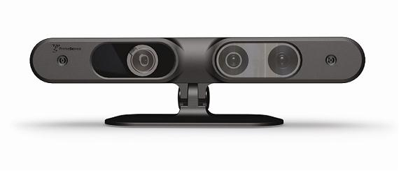
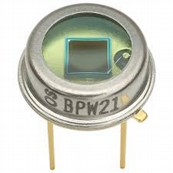
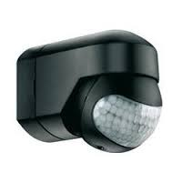
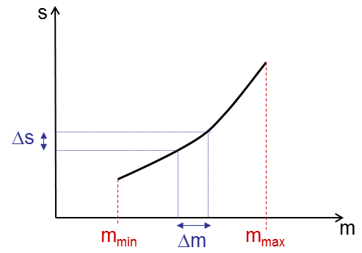
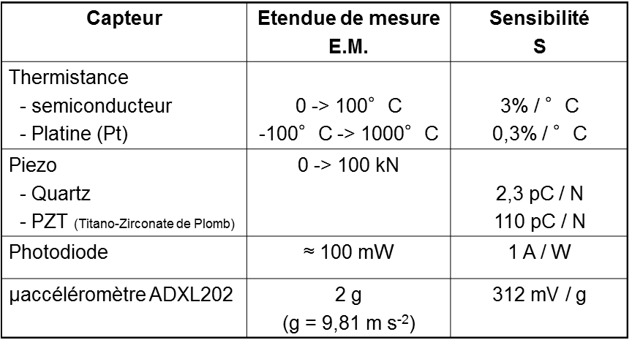
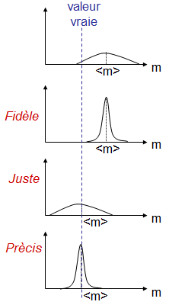
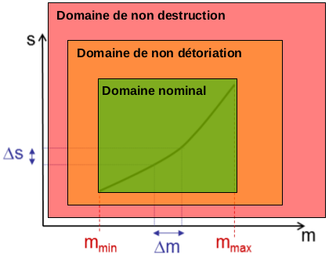


CéTI / Conception électronique
Capteurs
GRANDEURS PHYSIQUES
GRANDEURS ELECTRIQUES
MESURANDE
SORTIE
Grandeurs analogues à la grandeur physique à observer
Température
Force
Position
Luminosité
Pression
Débit
...
m(t)
CAPTEUR
s(t)
Grandeurs mesurables analogiques ou numériques
(souvent électriques)
Courant
Tension
Fréquence
...
Transforme une grandeur physique observée (mesurande) vers une autre grandeur physique utilisable (électrique)
TYPES DE CAPTEURS
PERFORMANCES
PASSIF
ACTIF
FONCTION DE TRANSFERT
SENSIBILITÉ
Impédance variable
R_{C}
m(t)
s(t)
k.m(t)
s(t)
Relation entre
s(t) et m(t)
Pente de la tangente à la caractéristique entrée/sortie
en un point donné
S(P) = ΔS / Δm _{P}
R_{C}
Nécessite une alimentation externe
Transforme directement en grandeur électrique
Cette relation peut être
- non-linéaire - non continu
- par morceaux
ANALOGIQUE
NUMERIQUE
Infinité de valeurs continues
Tension, courant…
Ex : Thermocouple
Tout Ou Rien (TOR)
‘0’ ou ‘1’ Ex : Fin de course
ÉTENDUE DE MESURE
Intelligent / Smart
SPI/I2C Ex : Accéléro Num
Plage dans laquelle le capteur répond aux spécifications
E.M. = m_{max} - m_{min}
PRÉCISION
En dehors de cette plage de mesure, le constructeur ne garantit pas les performances de son système
RÉSOLUTION
Aptitude du capteur à donner une mesure proche de la valeur vraie
DOMAINE D’UTILISATION
Plus petite variation de grandeur mesurable
Etude statistique sur n mesures
Domaine nominal
équivaut à l’étendue de mesure
LINÉARITÉ
Domaine de non détérioration
le capteur retrouve ses paramètres nominaux dans le domaine nominal
Écart de sensibilité sur l’étendue de mesure
Domaine de non destruction
le capteur ne retrouve pas ses paramètres nominaux dans le domaine nominal mais il n’est pas détruit
TEMPS DE RÉPONSE
Temps de réaction du capteur
Souvent lié à sa bande-passante
En dehors de ces domaines spécifiés par le constructeur, il peut y avoir destruction du capteur
La sensibilité du capteur peut en effet dépendre de la fréquence à laquelle on souhaite l’utiliser*
Ex : Capteur de force à jauges piézorésistives N556-1
Domaine Mesurande Température
Nominal 0-10 N 0°C à 60°C
Non-Détérioration 150 % -20°C à 100°C
Non-Destruction 300 % -50°C à 120°C
Un capteur précis est un capteur
fidèle et juste
* Voir aussi Régime Harmonique / Analyse Harmonique d’ordre 1 et 2

Slide 5
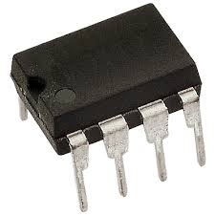


CéTI / Conception électronique
Amplificateur Linéaire Intégré / Principe et montages de base
MODE NON-LINÉAIRE
NON
CONTRE-RÉACTION NÉGATIVE ??
OUI
MODE LINÉAIRE
COMPARATEUR SIMPLE
V_{CC}+
V- = V+
V_{S} = V_{CC}+
Si V_{E2} > V_{E1}
-
SUIVEUR
-
V_{E1}
+
V-
+
-
V_{S} = V_{E}
V_{E2}
V_{S}
V_{S} = V_{CC}-
Si V_{E1} > V_{E2}
V+
V_{S}
+
V_{CC}-
V_{S}
V_{E}
Adaptation d’impédance
Caractéristique Vs = f (ε) avec ε = V+ - V-
FONCTION DE TRANSFERT
V_{S}
V_{S} = A . (V+ - V-)
INVERSEUR
V_{CC}+
V_{CC}-
ε
avec 10⁵ < A < 10⁷
R₁
R₂
V_{CC}+
Saturation à Vs = V_{CC}+
-
$$V_{s}=−\frac{R_{2}}{R_{1}}.V_{E}$$
V_{CC}-
V_{E}
+
COLLECTEUR OUVERT / ÉMETTEUR OUVERT
CARACTÉRISTIQUES
V_{S}
Slew Rate (SR) en V/µs
Produit Gain Bande Passante en MHz
Puissance dissipable en W
Courant maximal en sortie en A
Amplification
Comparateur associé à un transitor T :
I_{B} : courant entrant dans la base
I_{C} : courant entrant dans le collecteur
→ si I_{B} > 0 alors I_{C} > 0, T = interrupteur fermé
→ sinon I_{C} = 0, T = interrupteur ouvert
Si V_{E2} > V_{E1}
→ I_{B} > 0
V_{S} = E_{M}
G . BP = constante
TRANSIMPEDANCE
E₀
R_{T}
$$V_{s}=−R_{T}.I_{E}$$
E : Emetteur
C : Collecteur
B : Base
R_{P}
ALIMENTATION
-
-
C
Si V_{E1} > V_{E2}
→ I_{B} = 0
V_{S} = E₀
Symétrique : V_{CC}+ = +U et V_{CC}- = -U
Asymétrique : V_{CC}+ = +U et V_{CC}- = 0V
avec 3 V < U < 18 V
I_{E}
+
V_{E1}
B
V_{S}
Conversion courant/tension
+
E
V_{S}
V_{E2}
E_{M}
CHECK-LIST PRATIQUE
Souvent E_{M} = 0 V
Vérifier les alimentations
Vérifier le signal d’entrée V_{CC}- < V_{E} < V_{CC}+
Vérifier que V+ = V- si mode linéaire
Vérifier la tension de sortie, si Vs = V_{CC}+ ou V_{CC}-
modifier la tension d’entrée
modifier le gain du montage
COMPOSANTS
COMPOSANTS
TL071 / TL081 : symétrique, GBP = 3 MHz
TL082 / TL084 = 2 x TL081 / 4 x TL081
TLE2072 : symétrique, GBP = 9 MHz
LM358 : asymétrique, GBP = 1 MHz
LM311 : asymétrique, CO, EO
LM339 : asymétrique, CO, 4 comparateurs

Slide 6
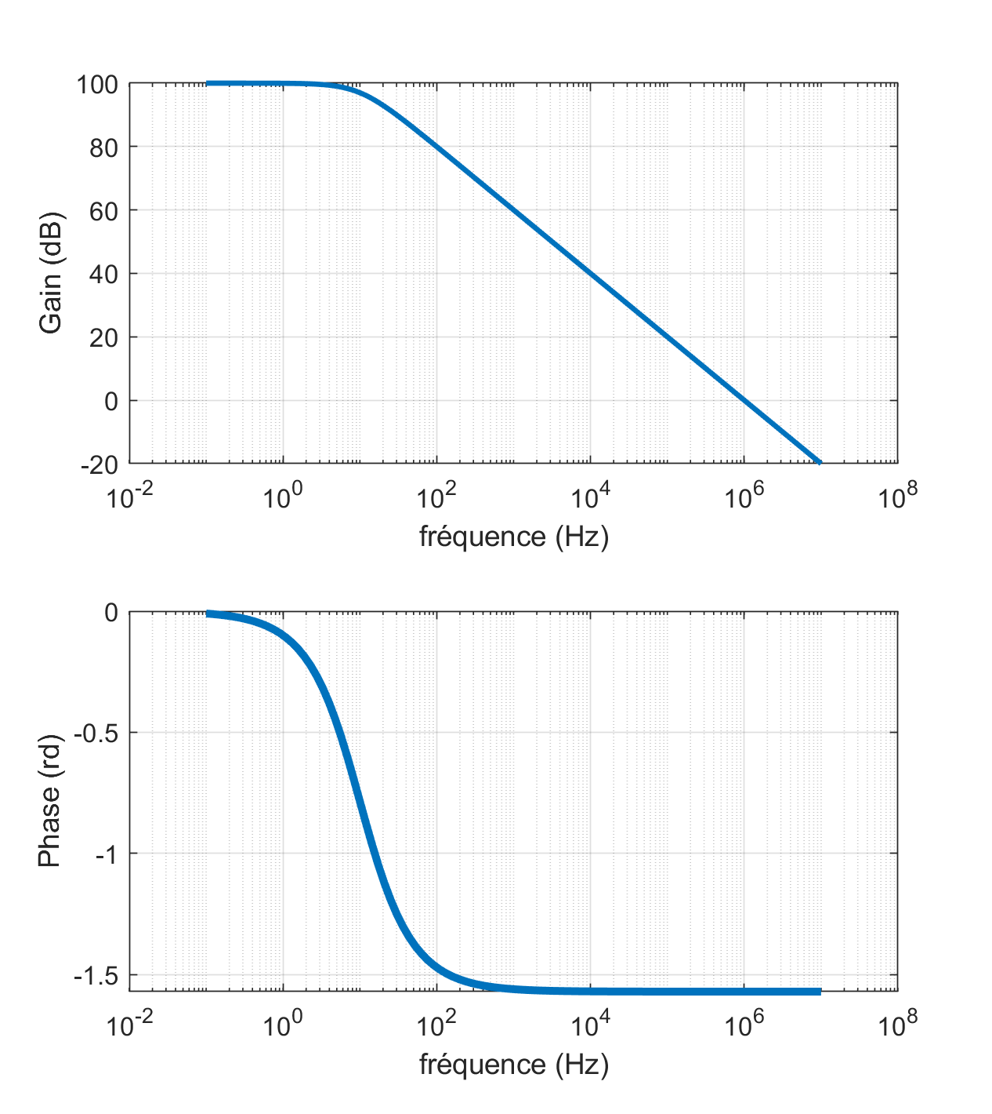
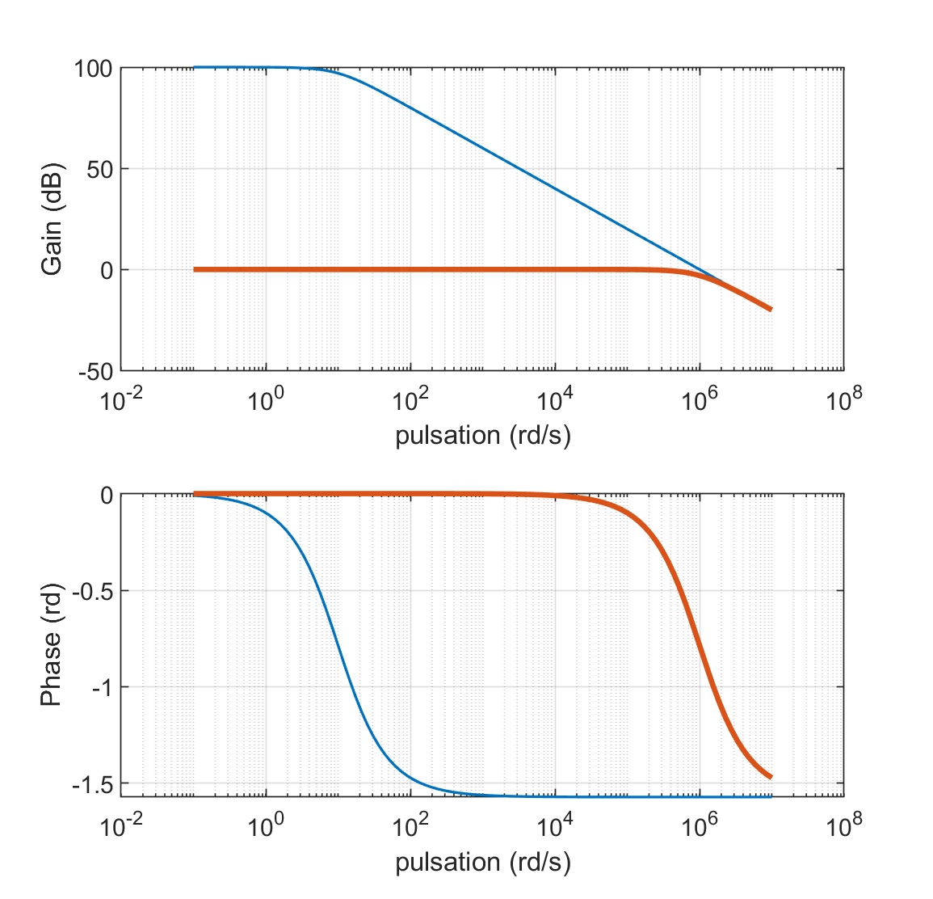
CéTI / Conception électronique
Amplificateur Linéaire Intégré / Modélisation 1er ordre et rebouclage
MODÈLE DU PREMIER ORDRE
REBOUCLAGE
LIMITATION EN FRÉQUENCE
RÉPONSE EN FRÉQUENCE
INTÉRÊT DU REBOUCLAGE / SUIVEUR
Les amplificateurs linéaires intégrés, comme beaucoup d’autres composants, ont un comportement fréquentiel non constant.
Ils se comportent comme un filtre de type passe-bas, que l’on peut modéliser par un système du premier ordre.
Le fait de reboucler un système, ou de le fermer, c’est-à-dire réinjecter une image de la valeur de sortie sur l’une de ses entrées (ici l’entrée négative), permet de modifier son comportement fréquentiel.
NB : la limitation en tension de l’amplitude du signal de sortie est toujours effective, elle dépend de la tension d’alimentation.
Un ALI non rebouclé a un gain important (minimum 100 dB) mais une bande-passante très faible (de l’ordre de la dizaine de Hz). Ce fort gain entraîne malheureusement une saturation de la sortie assez rapidement.
Un ALI rebouclé a une meilleure bande-passante (produit gain fois bande-passante constant) mais un gain plus faible.
Le paramètre important à prendre en compte est le gain unitaire, aussi appelé produit gain – bande-passante.
Ce paramètre est donné en Hz et il est constant.
Exemple pour un produit gain – bande-passante GBW = 3 MHz
- pour une amplification de 1 du système, la bande-passante du système sera de 3 MHz ( 3 MHz / 1 )
- pour une amplification de 1000 du système, la bande-passante du système sera de 3 kHz ( 3 MHz / 1000 )
RÉPONSE EN FRÉQUENCE
Exemple d’un ALI ayant un produit gain – bande-passante GBW = 1 MHz et une amplification différentielle de 10⁵ (identique ci-contre) et le rebouclage en mode suiveur.
FONCTION DE TRANSFERT
V_{CC}+
Boucle ouverte
-
Exemple d’un ALI ayant un produit gain – bande-passante GBW = 1 MHz et une amplification différentielle de 10⁵
+
Boucle fermée
V-(jω)
V_{S}(jω)
FONCTION DE TRANSFERT EN SUIVEUR
V+(jω)
V_{CC}-
-
A partir de l’équation ci-contre, on obtient pour ce circuit (suiveur) :
+
V_{S}(jω) = A(jω) . [V+(jω) - V-(jω)]
V_{E}(jω)
V_{S}(jω) = A(jω) . [V_{E}(jω) - V_{S}(jω)]
Où A(jω) =
Av
Av : amplification différentielle
On obtient la fonction de transfert suivante :
1 + j ω
V_{S}(jω)
A(jω)
ω_{C}
ω_{C} = GBW / Av
T(jω) = =
V_{E}(jω)
1 + A(jω)

Slide 7



CéTI / Conception électronique
Systèmes linéaires / Superposition
MODÈLE
SIMPLIFICATION DE MILLMAN
Regroupement de composants (dipôles ou autres) régi par des équations linéaires (pouvant être différentielles) dans sa relation entre son entrée et sa sortie, permettant le transfert d’énergie entre deux dipôles (ou systèmes)
V₁
En un nœud A d’un réseau
de branches en parallèle de générateurs de tension réels
(source de tension et impédance)
Z₁
Z₂
I _{e}
Système
I _{S}
V_{e} I_{e} : tension / courant d’entrée
V_{i}
V₂
V_{S} I_{S} : tension / courant de sortie
Z_{i}
A
la tension au point A vaut :
H.V_{e}
Z _{S}
Z₃
avec Y = 1/Z
V _{e}
Z _{e}
V _{S}
H : fonction de transfert
V₃
Z_{e} : impédance d’entrée
Y₁.V₁ + Y₂.V₂ + Y₃.V₃ + Y_{i}.V_{i}
Z_{S} : impédance de sortie
V_{A} =
V_{A} =
Y₁ + Y₂ + Y₃ + Y_{i}
CARACTÉRISTIQUES
EN PRATIQUE
Attention ! Tous les potentiels doivent être référencés par rapport à un même potentiel, souvent noté masse.
GAIN EN TENSION
GAIN EN TENSION
Généralisation à N branches en parallèle
H = V_{S} / V_{E} lorsque I_{S} = 0
CAS CONTINU : - on déconnecte la charge Z_{L}
- on applique une tension V_{e} continue
- on mesure la tension V_{s}
- A = V_{S} / V_{e}
k = N
Y_{k}.V_{k}
c’est à dire, lorsque la charge n’est pas connectée au système
V_{A} =
k = 1
k = N
Y_{k}
Lorsque ce gain dépend de la fréquence* du signal d’entrée (ω = 2.π.f), on parle alors de fonction de transfert : T(jω) = V_{S} / V_{e}
ANALYSE HARMONIQUE : - on applique une tension sinusoïdale V_{e} d’amplitude constante
- on mesure l’amplitude de la tension V_{s} pour diverses fréquences de V_{e} (en vérifiant qu’elle soit toujours sinusoïdale)
- A(ω) = V_{S}(ω) / V_{e}(ω)
- On peut ensuite tracer l’évolution de A en fonction de ω (Bode)
k = 1
ASTUCE / VALEUR MOYENNE
Les impédances d’entrée et de sortie peuvent également dépendre de la fréquence du signal d’entrée appliqué
Par superposition
V_{cc}
V_{cc}
*Voir également la fiche sur le régime harmonique
IMPÉDANCE D’ENTRÉE
IMPÉDANCE D’ENTRÉE
C
R₁
R₁
C
Impédance vue par le générateur (ou le système placé en amont) lorsque le système à étudier est chargé (connecté à sa charge)
CAS CONTINU : - on connecte la charge Z_{L} au quadripole
- on applique une tension V_{e} continue en entrée
- on mesure le courant I_{e} entrant dans le quadripole
- Z_{e} = V_{e} / I_{e}
R₂
R₂
R₂
V_{E}
V_{S}
V_{S1}
V_{E}
R₁
V_{S2}
Z_{e} = V_{e} / I_{e}
IMPÉDANCE DE SORTIE
IMPÉDANCE DE SORTIE
V_{E} : composante fréquentielle
V_{CC} : composante continue
V_{E} = 0
V_{CC} = 0
Impédance associée au générateur parfait (gain en tension) vue par la charge en sortie du système lorsque V_{e} = 0 V
CAS CONTINU :
- on court-circuite l’entrée : V_{e} = 0 V
- on applique une tension V_{S} continue sur la sortie
- on mesure le courant I_{S} entrant dans le quadripôle, côté sortie
- Z_{S} = V_{S} / I_{S}
Ce circuit permet de modifier la valeur moyenne d’un signal comportant des composantes fréquentielles supérieures à la fréquence de coupure donnée par la relation suivante
POLARISATION
PETITS SIGNAUX
$$V_{S1}=V_{CC}.\frac{R_{2}}{R_{1}+ R_{2}}$$
$$V_{S2}=V_{E}.\frac{{j.R}_{E}.C.ω}{1+{j.R}_{E}.C.ω}$$
Z_{S} = V_{S} / I_{S}
Passe-haut de fréquence
$$f_{c}=\frac{1}{2.π.(R_{1}//R_{2}).C.ω}$$

Slide 8
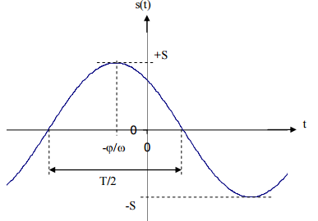
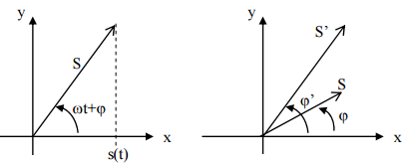
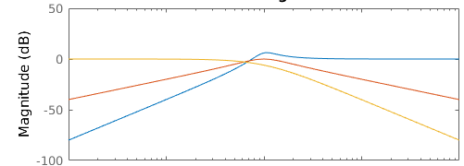
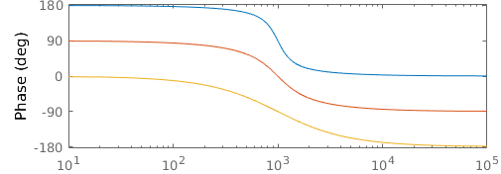
CéTI / Conception électronique
Régime Harmonique
REPRÉSENTATION TEMPORELLE
REPRÉSENTATION COMPLEXE
IMPÉDANCE COMPLEXE
s(t) = S . cos (ω t + φ)
s₁(t) = S . cos (ω t + φ)
En régime harmonique : v(t) et i(t) ont la même pulsation
Ainsi :
Projection sur y :
s₂(t) = S . sin (ω t + φ)
v(t) V
Z
S : amplitude du signal
ω : pulsation du signal (rd/s)
f : fréquence du signal (Hz)
T : période du signal (s)
φ : déphasage du signal (rd)
Projection sur y :
=
=
s(t) = s₁(t) + j . s₂(t)
avec : j² = -1
i(t) I
On pose :
ω = 2.π.f
f = 1/T
On a alors :
s(t) = S . exp(j (ω t + φ))
DIPÔLES LINÉAIRES
s(t) = S . exp(j φ) . exp(j (ω t))
I
R
I
C
I
L
REPRÉSENTATION DE FRESNEL
s(t) = S . exp(j (ω t))
V
V
V
Représentation graphique des amplitudes et des phases
Résistance (Ω)
Condensateur (F)
Inductance (H)
AMPLITUDE COMPLEXE
ne dépendant pas du temps
Z = R
Z = 1 / ( j C ω )
Z = j L ω
Vecteurs tournants à ω
y
y
y
ANALYSE HARMONIQUE
COMPORTEMENT FRÉQUENTIEL
V
I
V
V
En régime harmonique, linéaire, invariant, tous les signaux évoluent à la même pulsation ω
=
I
I
Pour des signaux plus élaborés, on décompose en somme de signaux sinusoïdaux, par application du théorème de superposition
x
x
x
FONCTION DE TRANSFERT
DIAGRAMME DE BODE
Un diagramme de Bode est une représentation graphique de l’évolution en fonction de la fréquence :
- du gain de la fonction de transfert, noté G_{dB}(jω)
- de la phase de la fonction de transfert, notée arg(H(jω))
SYSTÈME
H ( j ω )
V_{E}
V_{S}
G_{dB}(jω) = 20 . log( | H (jω) | )
Un système peut être caractérisé par sa réponse en fréquence,
qu’on appelle aussi fonction de transfert H(jω)
GAIN EN DECIBEL
PHASE
V_{S}(jω) = H(jω) . V_{E}(jω)
TF
TF⁻¹
v_{S}(t) = h(t) * v_{E}(t)
convolution
Par application de la transformée de Fourier inverse, on obtient la réponse impulsionnelle du système notée h(t)
Fréquence (Hz)
Fréquence (Hz)
RÉPONSE IMPULSIONNELLE
ÉCHELLE LOGARITHMIQUE
ÉCHELLE LOGARITHMIQUE

Slide 9
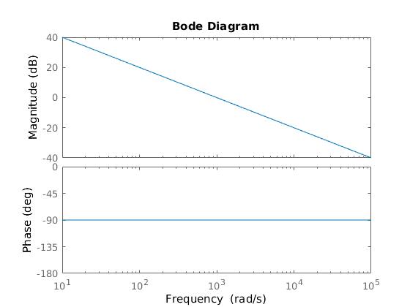
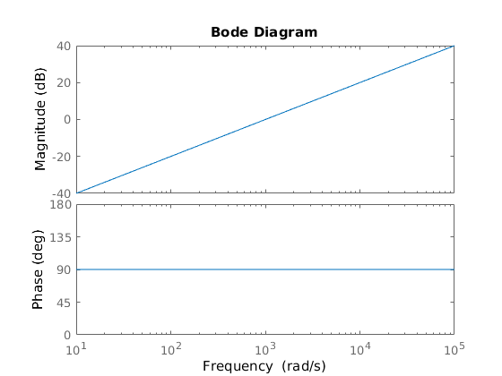
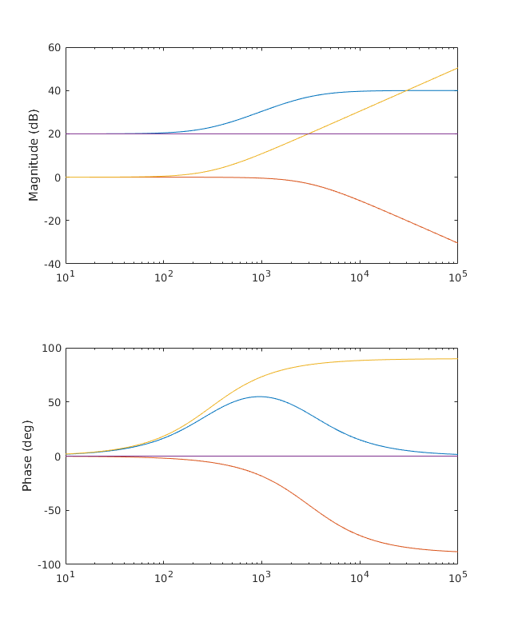
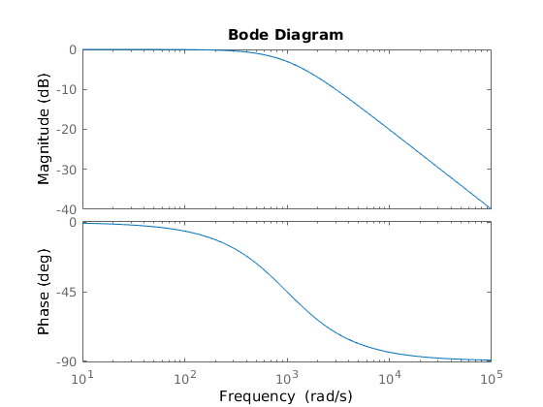
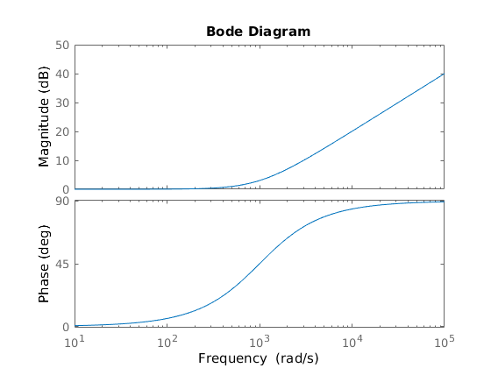
CéTI / Conception électronique
Filtrage / Analyse harmonique / Ordre 1
INTÉGRATEUR PARFAIT
DÉRIVATEUR PARFAIT
MISE EN SÉRIE / CASCADE
Diagramme de Bode
Diagramme de Bode
EXEMPLE
f_{C}
f_{C}
1 + j ω
1
T(jω) = K .
ω_{C1}
T(jω) =
j ω
T(jω) =
j ω
1 + j ω
ω_{C2}
ω_{C}
ω_{C}
PASSAGE EN DECIBEL
T_{dB} = 20 . log( |T(jω)| )
Fréquence (Hz)
Fréquence (Hz)
= 20 . log(| 1 + j ω / ω_{C1} |)
EN PRATIQUE
EN PRATIQUE
Modèle Dérivateur réel
+ 20 . log(1 / | 1 + j ω / ω_{C2} |)
R
C
C
R
Modèle Intégrateur réel
-
ω_{C} = 1 / R.C
-
ω_{C} = 1 / R.C
+ 20 . log(|K|)
V_{E}
+
V_{s}
V_{E}
+
V_{s}
Gain Constant
DIAGRAMME DE BODE
INTÉGRATEUR RÉEL
DÉRIVATEUR RÉEL
Dérivateur réel
Diagramme de Bode
Diagramme de Bode
SYSTÈME COMPLET
f_{C}
Gain Constant
f_{C}
A
1 + j ω
T(jω) =
1 + j ω
T(jω) =
ω_{C}
ω_{C}
Intégrateur réel
Fréquence (Hz)
f_{C1}
f_{C2}
Fréquence (Hz)
Fréquence (Hz)
Dérivateur réel
EN PRATIQUE
CHECK-LIST PRATIQUE
R₂
Vérifier les alimentations
Vérifier le signal d’entrée V_{CC}- < V_{E} < V_{CC}+
Vérifier que V+ = V- (mode linéaire)
Vérifier la tension de sortie,
→ si Vs = V_{CC}+ ou V_{CC}- , modifier la tension d’entrée
Vérifier le comportement rapidement par un balayage en fréquence du signal d’entrée (mode sweep)
SYSTÈME COMPLET
Gain Constant
R₁
C
A = - R₂ / R₁
-
ω_{C} = 1 / R₂.C
V_{E}
+
Intégrateur réel
V_{s}
Fréquence (Hz)

Slide 10
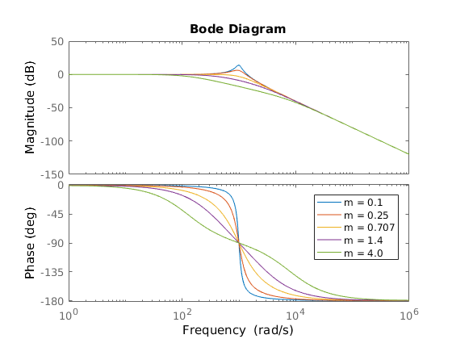

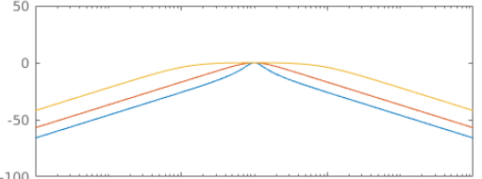
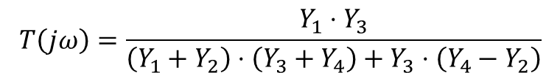
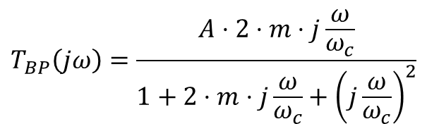
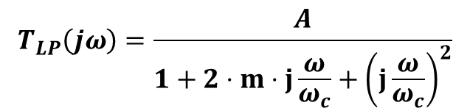
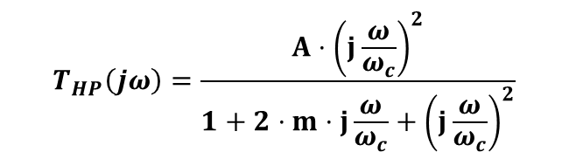
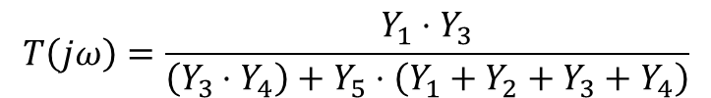
CéTI / Conception électronique
Filtrage actif / Analyse harmonique / Ordre 2
FILTRE ORDRE 2 / FORMES CANONIQUES
PARAMÈTRES
PASSE-HAUT
PASSE-BAS
A : amplification dans la bande passante
f_{C} : fréquence caractéristique du filtre
m : facteur d’amortissement
Q : facteur de qualité
$$T_{HP}\left(jω\right)=\frac{A⋅{\left(j\frac{ω}{ω_{c}}\right)}^{2}}{1+2⋅m⋅j\frac{ω}{ω_{c}}+{\left(j\frac{ω}{ω_{c}}\right)}^{2}}$$
$$T_{LP}\left(jω\right)=\frac{A}{1+2⋅m⋅j\frac{ω}{ω_{c}}+{\left(j\frac{ω}{ω_{c}}\right)}^{2}}$$
ω = 2.π.f
m = 1/2.Q
STRUCTURE DE RAUCH
STRUCTURE DE SALLEN-KEY
Diagramme de Bode / Passe-Bas
Z₄
Z₅
Z₂
+V_{CC}
Z₁
+V_{CC}
+
f_{C}
-
Z₁
Z₃
-
Z₃
+
-V_{CC}
V_{e}
Z₂
-V_{CC}
V_{e}
Z₄
V_{s}
V_{s}
FONCTION DE TRANSFERT
FONCTION DE TRANSFERT
$$T\left(jω\right)=\frac{Y_{1}⋅Y_{3}}{\left(Y_{3}⋅Y_{4}\right)+Y_{5}⋅\left(Y_{1}+Y_{2}+Y_{3}+Y_{4}\right)}$$
$$T\left(jω\right)=\frac{Y_{1}⋅Y_{3}}{\left(Y_{1}+Y_{2}\right)⋅\left(Y_{3}+Y_{4}\right)+Y_{3}⋅\left(Y_{4}−Y_{2}\right)}$$
Fréquence (Hz)
PASSE-BANDE
TYPES / A = -1
TYPES / A = 1
$$T_{BP}\left(jω\right)=\frac{A⋅2⋅m⋅j\frac{ω}{ω_{c}}}{1+2⋅m⋅j\frac{ω}{ω_{c}}+{\left(j\frac{ω}{ω_{c}}\right)}^{2}}$$
Passe-bas : Z₁ : R / Z₂ : C₂ / Z₃ : R / Z₄ : R / Z₅ : C₅
Passe-bas : Z₁ : R₁ / Z₂ : C₂ / Z₃ : R₃ / Z₄ : C₄
ω_{C} = 1 / R C₂ C₅
3 C₅
C₄ (R₁ + R₃)
m =
ω_{C} = 1 / R₁ R₃ C₂ C₄
m =
Largeur de la bande-passante (3 dB)
2 C₂
2 R₁ R₃ C₂ C₄
Δω = 2 m ω_{C}
Passe-haut : Z₁ : C / Z₂ : R₂ / Z₃ : C / Z₄ : C / Z₅ : R₅
Passe-haut : Z₁ : C₁ / Z₂ : R₂ / Z₃ : C₃ / Z₄ : R₄
ω_{C}
ω_{C} = 1 / C R₂ R₅
3 R₂
R₂ (C₁ + C₃)
Δω
m =
ω_{C} = 1 / R₂ R₄ C₁ C₃
m =
2 R₅
2 R₂ R₄ C₁ C₃
Pulsation (rad/s)

Slide 11
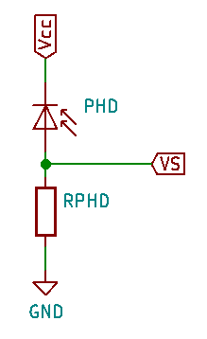
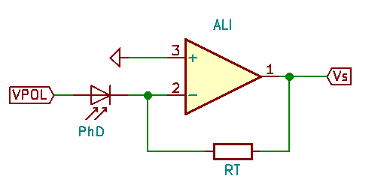
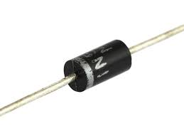
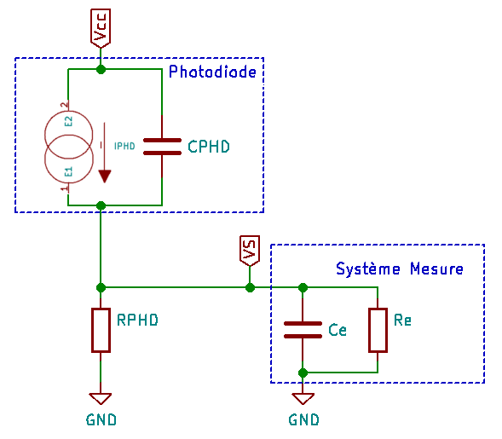
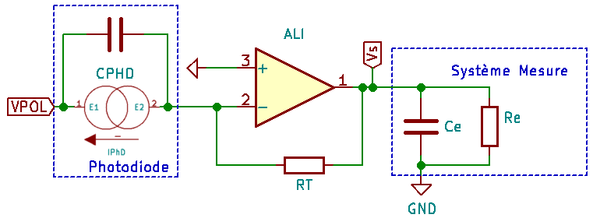
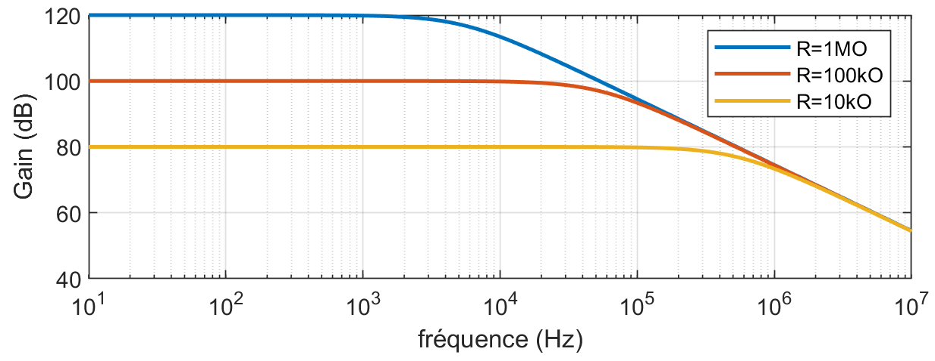
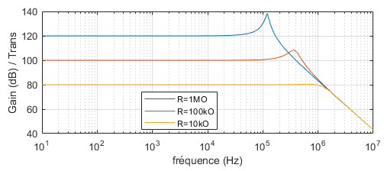
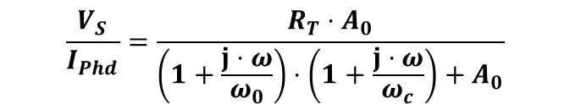




CéTI / Conception électronique
Photodétection
PHOTODIODE = CAPTEUR
MONTAGE « SIMPLE »
MONTAGE TRANSIMPÉDANCE
Φ_{photo}
V_{P} : tension de polarisation
V_{S} = R_{PhD} . I_{photo}
V_{S} = R_{T} . I_{photo}
I_{PhD}: courant proportionnel au flux lumineux
V_{S} = R_{PhD} .
i
cathode
I_{photo}
anode
I_{photo}
I_{photo}
- Bande-passante limitée
Capacité intrinsèque de la photodiode
- Sensible à l’impédance d’entrée du montage aval / système de mesure
V_{P}
u
Attention : tension de polarisation non constante !
+ Bande-passante améliorée
+ Moins sensible à la capacité intrinsèque de la photodiode
+ Tension de polarisation fixe
- Montage plus « complexe »
ALI et alimentations
- Apparition d’une résonance
Gain-peaking / ALI
V_{PHD} = V_{CC} - V_{S}
avec V_{S} dépendant du flux lumineux
CARACTÉRISTIQUES ÉLECTRIQUES
MODÈLE DU SYSTÈME DE MESURE
MODÈLE DU SYSTÈME DE MESURE
i
$$\frac{V_{S}}{I_{Phd}}=\frac{R_{eq}}{1+j⋅ω⋅R_{eq}⋅C_{eq}}$$
diode
Φ_{photo} = 0
V_{P}
u
Avec :
R_{eq}
R_{phd} . R_{e}
R_{phd} + R_{e}
Φ_{photo} = Φ₁> 0
I_{photo1}
cellule
photovoltaique
=
Φ_{photo} = Φ₂> Φ₁
I_{photo2}
C_{eq}
=
C_{phd} + C_{e}
capteur
I_{photo}
I_{photo}
$$\frac{V_{S}}{I_{Phd}}=\frac{R_{T}⋅A_{0}}{\left(1+\frac{j⋅ω}{ω_{0}}\right)⋅\left(1+\frac{j⋅ω}{ω_{c}}\right)+A_{0}}$$
SYSTÈME DE PHOTODÉTECTION
Φ(t)
I_{photo}(t)
V_{S}(t)
PHOTODIODE
MISE EN FORME
En utilisant le modèle du premier ordre pour l’amplificateur intégré (A₀ , w₀ )
$$f_{C}=\frac{1}{2⋅π⋅R_{eq}⋅C_{eq}}$$
Gain-peaking :
$$f_{T}=\sqrt{f_{C}.GBP}$$
$$f_{C}=\frac{1}{2⋅π⋅R_{PhD}⋅C_{PhD}}$$
Φ(t) = Φ_{cst} + ϕ_{ph}(t)
I(t) = I_{cst} + i_{ph}(t)
R_{e} : résistance d’entrée du système de mesure (oscilloscope, multimètre...)
C_{e} : capacité d’entrée du système de mesure (câble coaxial, oscilloscope...)
avec
Φ_{cst} = flux constant
ϕ_{ph}(t) = flux dépendant du temps
V(t) = V_{cst} + v_{ph}(t)
Photodiode : capteur permettant de mesurer un flux lumineux et de le convertir en courant
Mise en forme : étage de conversion d’une grandeur électrique vers une autre grandeur électrique plus facilement mesurable (amplification, filtrage...)
Simulation sous Matlab avec :
R_{e} = 100M / C_{phd} = 70pF / C_{e} = 120pF
Simulation sous Matlab avec :
R_{e} = 100M / C_{phd} = 70pF / C_{e} = 120pF

Slide 12
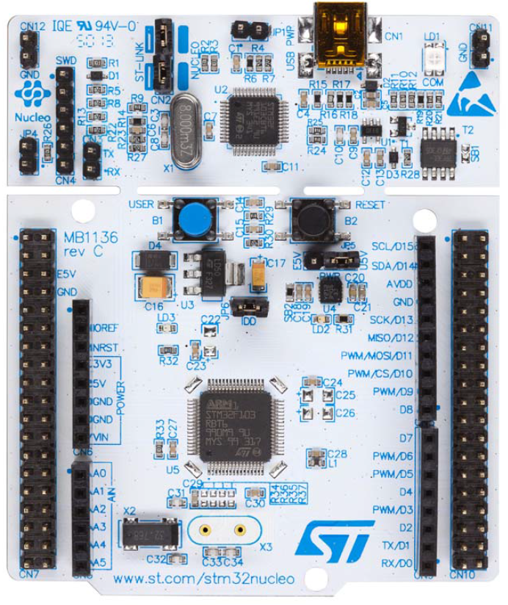

CéTI / Electronique embarquée
Carte Nucléo-64 / STM32L476
MBED COMPILER / CODE SOURCE
ENTRÉES NUMÉRIQUES
COMMUNICATION SÉRIE
MBED propose une interface de développement en ligne.
L’écriture du code (une fois le projet créé) se fait en langage C++ (proche du C dans le cas de l’embarqué).
Le code est constitué ainsi :
Configurer la direction de la broche en entrée
Les notées RX et TX (ainsi que la liaison USB) sur la carte permettent de transmettre des données selon la norme RS232
DigitalIn mon_entree([nom_broche]);
Configurer la communication
Lire la valeur sur l’entrée correspondante
Serial ma_liaison([broche_TX, broche_RX]);
Ressources / Prototypes
int a;
a = mon_entree ;
Déclaration des entrées/sorties
Réglage de la vitesse de transfert
Variables globales
[nom_broche] = nom de la broche à configurer
ma_liaison.baud(int [vitesse_en_bauds]);
MAIN
Initialisation
DigitalIn mon_bp1(D10) ; int a = mon_bp1;
NB : d’autres paramètres sont réglables comme la parité… fonction format(...)
BOUCLE INFINIE
Lecture entrées
Appel à des fonctions
Envoi d’un octet
Traitement
Ex : récupère dans la variable a la valeur de la broche D10
ma_liaison.putc(char [octet_a_envoyer]);
Affichage / Pilotage
SORTIES NUMÉRIQUES
Envoi d’une chaîne de caractères (utile pour le débogage)
Routines d’interruption
ma_liaison.printf(char* [chaine_a_envoyer]);
Autres fonctions
Configurer la direction de la broche en sortie
Serial mon_periph(USBTX , USBRX);
mon_periph.baud(115200) ;
mon_periph.printf("Bonjour\r\n");
DigitalOut ma_sortie([nom_broche]);
Mettre la sortie à ‘0’ (logique)
ma_sortie = 0 ;
Ex : démarre une communication à 115200 bauds avec le PC et affiche : Bonjour (puis saute à la ligne)
Mettre la sortie à ‘1’ (logique)
ENTREES ANALOGIQUES
ma_sortie = 1 ;
[nom_broche] = nom de la broche à configurer
La carte possède des entrées analogiques (notées Analog In) reliées à un convertisseur analogique-numérique de 12 bits
SORTIES PWM
Configurer la broche en entrée analogique
Les sorties numériques notées PWM sur la carte, permettent de générer un signal rectangulaire de fréquence et de rapport cyclique paramétrables
AnalogIn mon_en_an([nom_broche]) ;
https://os.mbed.com/docs/v5.8
Récupérer la donnée analogique (entre 0.0 et 1.0)
Configurer la broche pour une utilisation en PWM
double val = mon_en_an.read() ;
COMPILATION / TÉLÉVERSEMENT
PwmOut ma_mli([nom_broche]) ;
AnalogIn mon_entree(A1) ;
double k = mon_entree.read() ;
mon_periph.printf("Vin=%lf V", k*3.3) ;
Une étape de compilation permet de produire un
fichier binaire qui pourra ensuite être téléverser
Configurer la fréquence ou période (P = 1/F)
ma_mli.periode(double [temps_en_s]) ;
Enregistrer ce fichier sur votre disque dur
Configurer le rapport cyclique entre 0 et 1
SORTIES ANALOGIQUES
ma_mli.write(double [rc_0_a_1]) ;
Une fois la carte connectée en USB à votre PC, elle est reconnue comme un espace mémoire. Il est possible alors de déplacer le fichier binaire dans cet espace mémoire. Le transfert vers la zone mémoire du microcontroleur s’effectue alors automatiquement.
PwmOut ma_sortie(D3) ;
ma_sortie.period(0.01) ; // F = 100 Hz
ma_sortie.write(0.4) ; // RC = 40 %
La carte possède une sortie analogique (notées Analog Out) reliées à un convertisseur numérique-analogique de 12 bits
Configurer la broche en sortie analogique
AnalogOut mon_en_an([nom_broche]) ;
ALIMENTATION
Ecrire la donnée analogique (entre 0.0 et 1.0)
A VOUS DE JOUER…
L’alimentation se fait par le port USB (ainsi que le téléversement des programmes)
mon_en_an.write(double [val_0_a_1]) ;
Des tutoriels sont disponibles sur
lense.institutoptique.fr/nucleo
ATTENTION : les broches n’acceptent que des tensions comprises
entre 0 et 3.3V / Pas de tensions négatives
AnalogOut ma_sortie(A2) ;
ma_sortie.write(2.5 / 3.3) ; // tension de 2,5V

Slide 13
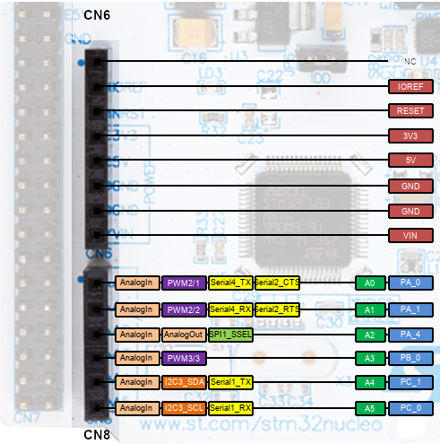
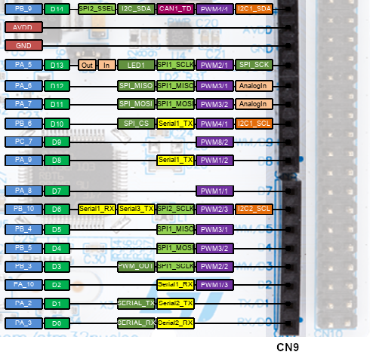
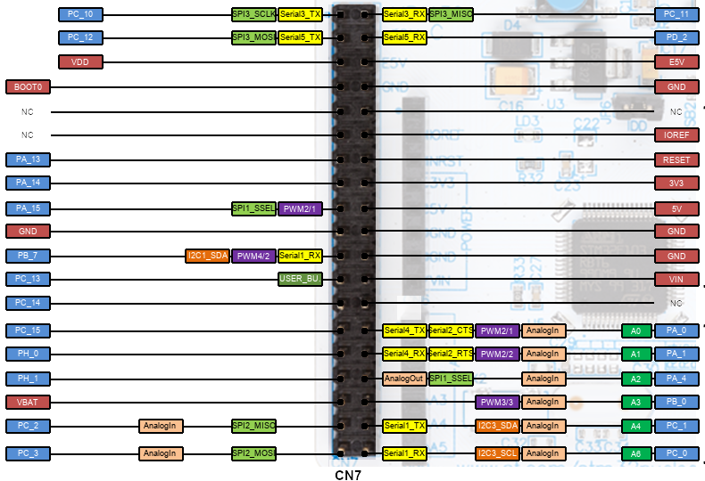
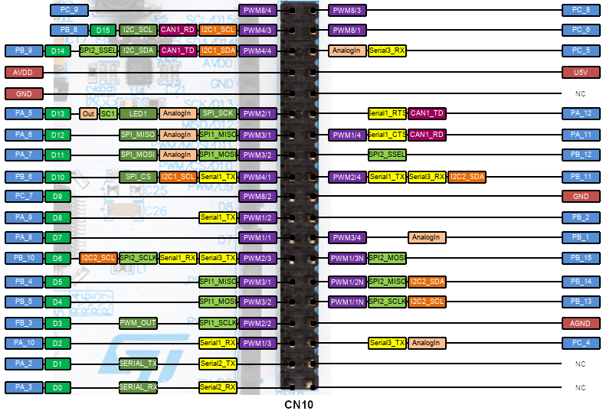
CéTI / Electronique embarquée
Carte Nucléo-64 / STM32L476 / Broches d’entrées-sorties
USER_BUTTON
MINI-USB
LED1
CONNECTEUR
ARDUINO 1
CONNECTEUR
ARDUINO 2
CONNECTEUR
MORPHO 1
CONNECTEUR
MORPHO 2

Slide 14
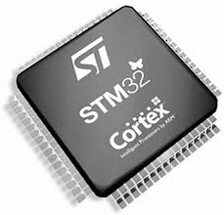
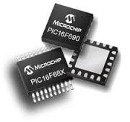

CéTI / Electronique embarquée
Liste des composants disponibles au LEnsE
RÉSISTANCES
DIODES / LED
TRANSISTORS
1N4148 : signal
Zener : 2,4V à 15V
LED : R,B,V… IR : TSAL6100, Fibre : SFH756
PhD : SFH206, Fibre : SFH250, IR : SFH205
10 Ω, 47 Ω, de 100 Ω à 1 MΩ (Série E12 – 1/4 W)
1N4001/2 : redressement
NPN : 2N3904, 2N2222
PNP : 2N3906
MOS N : BS170, BS107
MOS N Power : IRF540
CONDENSATEURS
De 1 nF à 1 µF (non polarisé – Série E6)
4,7 µF, 10 µF, 47 µF, 100 µF, 220 µF, 1000 µF, 2200 µF (polarisé – filtrage alimentation)
CIRCUITS INTÉGRÉS ANALOGIQUES
ALI / MODE LINÉAIRE
ALI / COMPARATEUR
PROJETS 1A
TL071 / TL081 : symétrique, GBP = 3 MHz
TL082 / TL084 = 2 x TL081 / 4 x TL081
TLE2072 : symétrique, GBP = 9 MHz
LM358 : asymétrique, GBP = 1 MHz
LM311 : asymétrique, CO, EO
LM339 : asymétrique, CO, 4 comparateurs
Plateforme robotique / Foll’iogs the line
PROJETS 2A
AMPLI AUDIO
LED trichromes : Bivar R50RGB-F-0160
Photodiodes trichromes : KPS-5130PD7C
Montages :
Point de rosée (x3)
LED de puissance (x2)
Commande de Peltier (x8)
AUTRES
LM386 / LM380 : 1W / 2 .5 W
LM833 : Double / 500 mW (casque audio)
DG200/ 202 : interrupteur analogique commandable
AD620 : amplificateur d’instrumentation
AD633 : multiplieur analogique
MCP1702 : Régulateur 3.3V – 100 mA
L7805 : Régulateur 5V - 1A
FILTRES ACTIFS
UAF42 : Filtre universel, 100 kHz
MF4 / MAX296 : Capacité commutée – Ordre 4 / 8
AUDIO
CIRCUITS INTÉGRÉS NUMÉRIQUES
Haut-Parleurs : 8Ω, 1W
Ampli 25W + HP 30W - 4Ω
Prises jack 3.5 / 6.5 mm / Male/Femelle
MICROCONTRÔLEURS
LOGIQUE
PIC12F1572 : 8 bits / ADC/3xPWM/USART
PIC16F1503/1509 : 8 bits / ADC/4xPWM/SPI/I2C
PIC16F1455/1459 : 8 bits / ADC/DAC/SPI/I2C/USB
PIC18F26K22/46K22 : 8 bits / 64 MHz
DsPIC30F2011 : 16 bits / ADC/DSP
74LS00 : 4 x NAND – 2 entrées
74LS74 : 2 x Bascule D
74LS90 : Compteur décimal
74LS93 : Compteur 4 bits
74LS191 : Compteur binaire / BCD 4 bits
74LS624 : Oscillateur contrôlé en tension (VCO)
PAILLASSE
Oscilloscope / GBF (x2)
PC : capture oscilloscope, suite Office, accès internet
Alimentation stabilisée / Multimètre
Câbles avec fiche banane (différentes couleurs et tailles)
4011 : 4 x NAND – 2 entrées
4013 : 2 x Bascule D
4018 : Compteur / Diviseur par 10
4040 : Compteur 12 bits
4046 : Boucle à verrouillage de phase (avec VCO)
4051 / 4043 : Multiplexeur analogique (8V / 2x4V)
4511 : Décodeur BCD / 7 segments
MATÉRIEL COMMUN
CONV. ANALOG. / NUM.
Alimentation variable 3-12 V
Câbles BNC-BNC et BNC-bananes
Fils conducteurs (boite jaune)
Pince / Sonde / Tournevis (boite verte)
TLC549 : SPI / 8 bits
MCP3001 : SPI / 10 bits
CONV. NUM. / ANALOG.
AUTRES
Des informations sur les maquettes sont disponibles sur
https://github.com/IOGS-LEnsE-embedded/Maquettes_LEnsE
AD7524 : Parallèle / 12 bits
AD7303 : SPI / 8 bits
MCP4921 : SPI / 12 bits
LM555 : Temporisation
MCP6S92 : Ampli à Gain Programmable / SPI
RAM 23LCV1024 : StaticRAM – 1Mbits / SPI

Slide 15

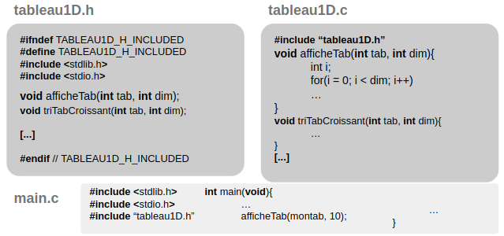
Langage C
FONCTION
CONSTANTES
Notions de C
Une fonction est un regroupement d’instructions.
Elle est caractérisée par :
son identificateur (ou nom)
son type de retour : type de donnée retournée (1 seule)
Il est également possible de déclarer des constantes.
#define M 10
#define PI 3.14
#define NOM "julien"
STRUCTURE D’UN CODE C
Pour pouvoir exécuter sa suite d’instructions, une fonction peut avoir besoin de paramètres d’entrée (ou arguments) typés.
TABLEAU 1D
Le langage C est un code très strict dans sa façon de coder.
Le code source doit avoir la structure suivante :
Les tableaux sont des regroupements indexés de N variables d’un même type, l’indice allant de 0 à N-1.
Ils sont caractérisés par leur nom et le nombre de variables qu’ils peuvent stocker. La taille du tableau est fixée statiquement.
type nom(type arg1, type arg2);
Ressources / Prototypes
Ceci est le prototype de la fonction.
Variables globales
Les fonctions doivent ensuite être écrites en dehors de toute autre fonction. Elles seront ensuite appelées dans d’autres fonctions.
int notes[5] = {10, 15, 12, 08, 13};
MAIN
Déclaration Variables locales
Appel à des fonctions
double suite[M]; int i;
for(i = 0; i < M ; i++){ suite[i] = 2*i; }
Récupération des données
Traitement des données
int somme(int a, int b){ int c = a + b;
return c; }
Affichage des résultats
Remplissage d’un tableau d’entier (notes) et d’un tableau de réels (suite)
Autres fonctions
for(i = 0; i < M ; i++)
printf("case %d = %lf \n", i, suite[i]);
TYPAGE DES VARIABLES
AFFICHAGE CONSOLE
Affichage d’un tableau de réels (suite)
Une variable en C est caractérisée par :
son adresse : endroit de stockage en mémoire
son type : nature de l’information qu’elle contient
son nom : nom donnée à la variable dans le programme
sa valeur : contenu de la variable
Pour afficher dans la console, on utilise la fonction printf.
POINTEURS
printf("Exemple de texte avec saut de ligne\n");
int a = 32; printf("a =%d\n", a); // entier
double k = 5.3; printf("k=%2.4lf\n", k);
// réel avec 2 chiffres significatifs avant la virgule et 4 chiffres après
Un pointeur est une variable qui peut stocker l’adresse d’une autre variable.
int k = 5;
double y = 2.45;
char c = ‘g’;
type *p_nom ;
Chaque type de variable est codé sur un certain nombre d’informations binaires (limitant la valeur maximale qu’elle peut contenir)
LECTURE CLAVIER
On distingue un pointeur d’une variable standard dans sa déclaration par le symbole *
A sa déclaration, un pointeur n’adresse aucune variable. Il retourne la valeur NULL.
L’adresse d’une variable standard est donnée en ajoutant le symbole & devant le nom de la variable.
Pour lire des données au clavier, on utilise la fonction scanf.
ENTIERS int 32 bits – 4 octets %d short 16 bits - 2 octets %d
RÉELS double 64 bits – 8 octets %lf
CARACTÈRES char 8 bits – 1 octet %c
int b; scanf("%d",&b); // entier
double m; scanf("%lf",&m); // réel
STRUCTURE D’UN PROJET C
STRUCTURES DE CONTRÔLE
int i = 3;
int *p_i = &i; //p_i contient l’adresse de la variable i
printf("i =%d - *p_i = %d \n", i, *p_i);
Afin de mieux structurer les informations et, en particulier, gérer les différentes fonctions de l’application, on peut classer ces fonctions dans des bibliothèques.
Chaque bibliothèque est composée :
- d’un fichier header (extension .h) : rassemblant les prototypes des fonctions et les constantes propres - d’un fichier source (extension .c) : rassemblant les définitions des fonctions
if((x==2) && (y > 5)){
k = 1;
}
else{
k = 0;
}
switch(x){
case 1 :
k = 5;
break;
case 15 :
k = 2;
break;
default :
k = 0;
}
ALLOCATION DYNAMIQUE
L’intérêt principal du langage C est de pouvoir optimiser au mieux l’utilisation de la mémoire centrale du calculateur.
Pour cela, il existe des fonctions permettant d’allouer la mémoire de manière dynamique.
Exécute le premier bloc d’instructions si la condition est vraie, sinon exécute le second bloc d’instructions
Exécute le bloc d’instructions selon le cas validé
double *k; int m = 5 ;
k = malloc(m);
*(k+1) = 2.67;
printf("case k+1 = %lf \n", k[1]);
for(m = 5; m < 120 ; m = m + 10 ){
printf("m =%d\n", m);
}
while(z <= 0){
k++;
Z += 0.1;
}
Création d’un pointeur de type double nommé k
Allocation de 5 espaces mémoires de double au pointeur k
Remplissage de l’adresse pointée par k+1 (c’est à dire la case mémoire de type double suivant celle pointée par k)
Affichage de cette valeur
Exécute le bloc d’instructions pour m allant de 5 à 120 par pas de 10
Exécute le bloc d’instructions tant que la condition est vraie

Slide 16
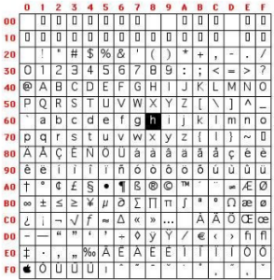
Langage C
Langage C
OUVRIR UN FICHIER
Chaîne de caractères
Gestion de fichiers
Pour ouvrir le fichier nommé mon_fichier.txt en écriture ASCII, on utilise la fonction suivante :
mon_fichier = fopen("my_file.txt", "w" );
DÉCLARATION
Pour pouvoir lire ou écrire des données dans un fichier, il existe un
certains nombres de fonctions contenues dans la bibliothèque :
<string.h>
Cette fonction renvoie l’adresse de la première donnée récupérée du fichier, si l’ouverture s’est faite normalement.
Sinon, elle renvoie la valeur NULL. On peut ainsi tester l’ouverture d’un fichier par le test suivant :
Une chaîne de caractères est un regroupement de caractères.
char ma_chaine[128];
TYPES DE FICHIERS
Création d’un tableau de caractères de 128 cases
Il existe deux grands types de fichiers dans lesquels on peut stocker des données :
- des fichiers texte ASCII, lisibles par n’importe quel lecteur de fichier texte (NotePad par exemple)
- des fichiers binaires (propriétaires), non lisibles par un lecteur standard, mais nécessitant la connaissance préalable du format
if(mon_fichier != NULL){ /*ouverture réussie*/ }
INITIALISATION
Le premier paramètre est le chemin (ici relatif) vers le fichier à ouvrir (une chaîne de caractères) avec son extension.
Il existe plusieurs manières d’initialiser une chaîne de caractères
Le second paramètre est le mode d’ouverture du fichier :
- r : read / lecture
- w : write / écriture (en écrasant le fichier)
- a : append / écriture (en ajoutant au fichier existant)
char ma_chaine[128] = "Vive le C" ;
Création d’un tableau de caractères de 128 cases dont 10 seront utilisées :
9 caractères de la chaîne et le caractère de fin de chaîne ‘\0’
char ma_chaine[] = "Vive le C" ;
POINTEUR VERS UN FICHIER
On peut ajouter l’option b (binary) pour des fichiers binaires.
Les fichiers sont traités en C sous forme d’un pointeur de type :
fopen("mon_fichier.bin", "rb" );
Création d’un tableau de caractères de 10 cases :
9 caractères de la chaîne et le caractère de fin de chaîne ‘\0’
FILE *mon_fichier;
Ex : pour ouvrir le fichier binaire mon_fichier.bin en lecture
char *ma_chaine = "Vive le C" ;
ÉCRIRE DES DONNÉES / FICHIER TEXTE
Création d’un pointeur vers des caractères / Allocation de 10 cases mémoires : 9 caractères de la chaîne et le caractère de fin de chaîne ‘\0’
FERMETURE D’UN FICHIER
L’écriture dans un fichier texte se fait par transmission de chaines de caractères, grâce à la fonction :
BIBLIOTHÈQUE <STRING.H>
Lorsqu’un fichier est utilisé par un programme, le système d’exploitation vérouille ce fichier pour tout autre programme. Il est donc essentiel de refermer un fichier une fois qu’il n’est plus utilisé. Pour cela, on utilise la fonction suivante :
void fprintf(FILE *fic, char *format, var1, var2...)
Un ensemble de fonctions regroupé dans la bibliothèque <string.h> permet de gérer les chaînes de caractères.
Par exemple, pour écrire le texte : VARIABLE A =, suivi de la valeur de la variable a (type double par exemple), on peut utiliser l’instruction suivante :
Longueur d’une chaîne
fclose(mon_fichier);
fprintf(mon_fichier, "VARIABLE A =%lf \n", a);
int k = strlen(ma_chaine); // k = 9
1 octet = 8 bits
Compte le nombre de caractères jusqu’au caractère ‘\0’
2^10 = 1ki / 2^20 = 1Mi / 2^30 = 1Gi / 2^40 = 1Ti
LIRE DES DONNÉES / FICHIER TEXTE
Copie d’une chaîne
La lecture dans un fichier texte se fait par récupération de chaines de caractères, grâce à la fonction :
char *ch_source = "Vive le C"; char ch_dest[40];
strcpy(ch_dest, ch_source);
CODE ASCII
void fscanf(FILE *fic, char *format, adr_var1, ...)
La chaîne source peut être une chaîne constante. Ce qui permet d’initialiser.
Les variables de type char permettent de stocker des données sur 1 octet.
Le code ASCII (American Standard Code for Information Interchange) permet de coder l’alphabet anglais (incluant les chiffres) sur 7 bits.
Par exemple, pour récupérer une variable entière et une chaîne de caractères dans un fichier, on peut utiliser l’instruction suivante :
Comparaison de chaînes
int id = strcpy(ch_dest, ch_source);
fscanf(mon_fichier, "%d %s", a, ma_chaine);
Renvoie ‘0’ si les deux chaînes sont identiques, une autre valeur sinon.
Ici a est de type entier et ma_chaine est une chaîne de caractères.
Concaténation de chaînes
Attention : la lecture d’une chaîne de caractères à l’aide de la commande fscanf est limitée au premier espace. On peut aussi utiliser la commande fgets pour contourner ce problème :
strcat(ch_dest, ch_source);
ma_chaine[2] = ‘h’;
fgets(ma_chaine, 128, mon_fichier);
Concatène les deux chaînes de caractères et stocke le résultat dans la première
La case 2 de la chaine ma_chaine va contenir le code ASCII de la lettre h.
Le second paramètre correspond à la taille maximale de la chaîne de caractères à récupérer.
Écriture formatée dans une chaîne
double k = 5.3; sprintf(ch_dest, "k=%2.4lf\n", k);
Il existe un caractère spécial de fin de chaîne : ‘\0’
Il permet de délimiter la fin de la chaîne.
Il existe également un caractère spécifique de fin de fichier : EOF.
Écrit le texte formaté dans la chaîne ch_dest

